Slide 1
Inleiding

Slide 2

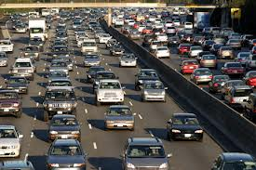

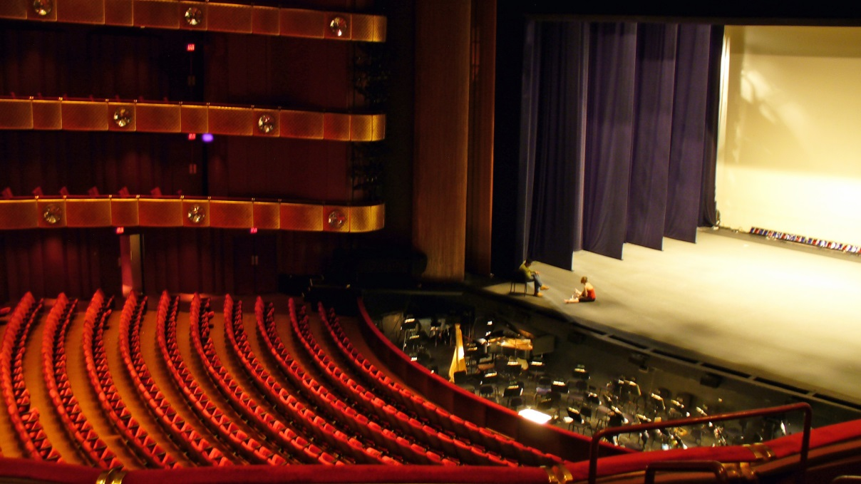
Inleiding

Slide 3
Behoefte aan ‘concurrency’-controle

Slide 4
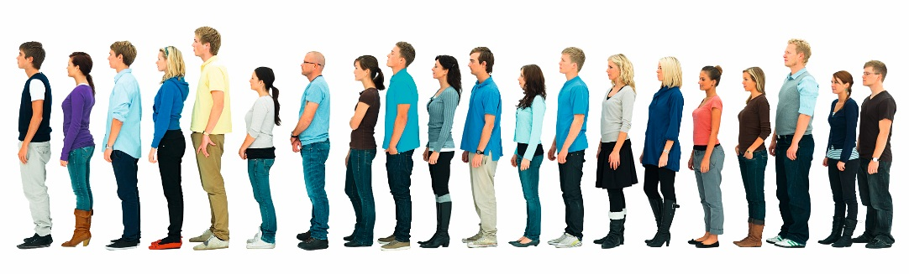
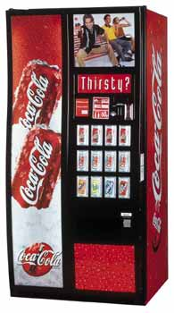
Behoefte aan ‘concurrency’-controle
‘Interleaved’ verwerking
‘Concurrency’ vs. parallellisme
concurrency
parallellisme

Slide 5
Behoefte aan ‘concurrency’-controle
‘Interleaved’ verwerking
Parallellisme vs. ‘interleaved’ verwerking
Gelijktijdige verwerking van transacties
processor 1
transactie A
parallelle transacties
processor 2
transactie B
processor 1
‘interleaved’ transacties
transactie A
transactie B

Slide 6


Behoefte aan ‘concurrency’-controle
‘Interleaved’ verwerking
In databankpraktijk
Gelijktijdige verwerking van transacties

Slide 7
Behoefte aan ‘concurrency’-controle
‘Interleaved’ verwerking
Soorten problemen
‘Lost Update’-problemen
Een aanpassingsoperatie van een recentere transactie overschijft een aanpassing door een oudere transactie.
transactie A
tijd
transactie B
…
lees d
t₁
…
…
lees d
t₂
…
…
pas d aan
…
t₃
…
pas d aan
t₄
…
gaat verloren op t₄!

Slide 8
Behoefte aan ‘concurrency’-controle
‘Interleaved’ verwerking
Soorten problemen
‘Uncommited dependency’-problemen
Een transactie werkt met data die werden aangepast door een andere transactie die later een ROLLBACK kreeg waardoor de aanpassingen niet meer geldig zijn.
transactie A
tijd
transactie B
…
pas d aan
t₁
…
…
lees d
…
t₂
…
ROLLBACK
t₃
d wordt ongeldig op t₃!

Slide 9




Behoefte aan ‘concurrency’-controle
‘Interleaved’ verwerking
Soorten problemen
Dirty read
Het lezen van data die zijn aangepast door een niet ‘gecommitte’ transactie .
Nonrepeatable read
Het lezen van dezelfde data levert andere waarden op.
Phantom read
Het lezen van dezelfde data levert extra waarden op.

Slide 10
Behoefte aan ‘concurrency’-controle
‘Interleaved’ verwerking
Soorten problemen
Problemen van inconsistente analyse
Een transactie past data aan terwijl een andere transactie nog bezig is met de verwerking van deze data. Deze problemen worden veroorzaakt door ‘nonrepeatable read’ en ‘phantom read’.

Slide 11
Behoefte aan ‘concurrency’-controle
‘Interleaved’ verwerking
Soorten problemen
transactie A
tijd
transactie B
Bepaal de totaalwaarde van alle schilderijen per eigenaar.
Eigenaar1 koopt een schilderij van 10M van Eigenaar3.
Eigenaar 1 Eigenaar3
Eigenaar2
lees Eigenaar1
totaal = 45
t₁
45 30 25
45 30 25
lees Eigenaar2
totaal = 75
t₂
45 30 25
t₃
lees Eigenaar3
45 30 25
t₄
pas Eigenaar3 aan
45 30 15
t₅
lees Eigenaar1
45 30 15
t₆
pas Eigenaar1 aan
55 30 15
t₇
COMMIT
55 30 15
lees Eigenaar3
totaal = 90
t₈
55 30 15
Fout! Moet 100 zijn.

